Slide 1


Slide 2

Парсы тілі

Slide 3
زبان فارسی یاد
می گیریم
Парсы тілін үйренеміз

Slide 4

Парсы әліппесі

Slide 5
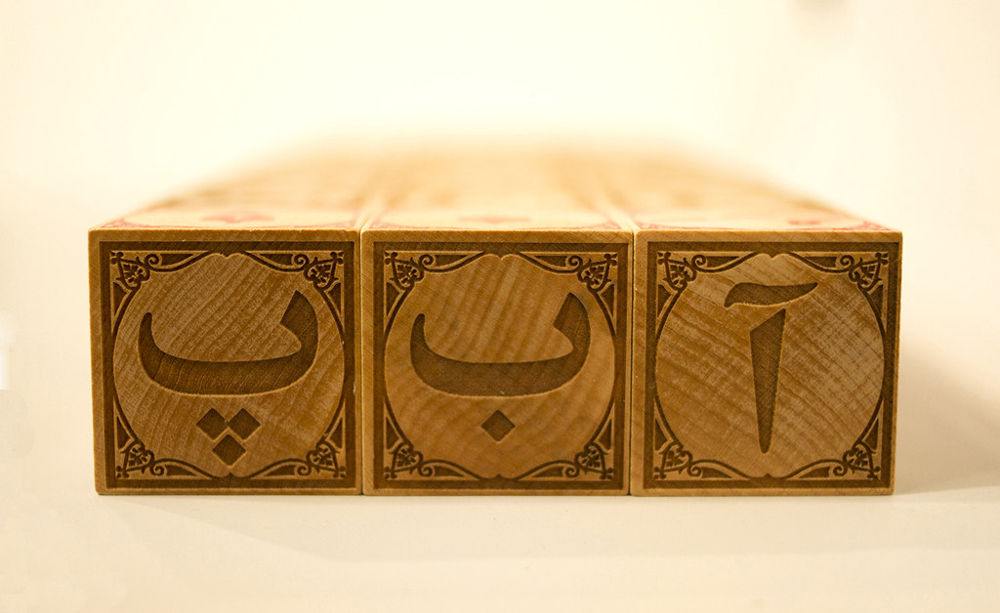

Slide 6

الف Alef
آ ـا / ا
Парсы әріптері оңнан солға карай жазылады және оқылады. Екпін соңғы буынға түседі
آ а алеф өзінен кейінгі әріпке қосылмайды
آب

Slide 7
Парсыша жазуды үйренеміз
آ........................................................
ا........................................................
آب.....................................................

Slide 8
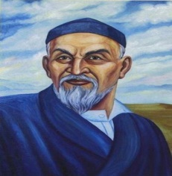
ب - be
بـ ـبـ ـب ب
بابا
ب........................................................
با........................................................
بابا......................................................

Slide 9
Парсы жазуында бас әріп болмайды
آ + ب= آب [аb] су
ب + ا = با көмектес септігі [ba]
با+با=بابا ата [baba]
با با آب ата су

Slide 10
واژه ها را بنوسید:
با.......................................................................................
باب.........................................................................
بابا..........................................................................
آب..........................................................................

Slide 11
Парсыша жазамыз ab.................................................................. bab................................................................ ba................................................................... baba............................................................... aba.................................................................

Slide 12
Парсыша оқимыз:
ب + ا+ر = بار жүк [bar]
ب + ا + د = باد [ bad] жел
ب +ا+ز= باز [baz ] ашық

Slide 13



Сөздерді парсыша атаңыз:

Slide 14
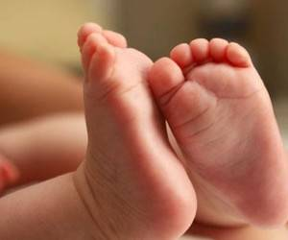
Peپ
پـ ـپـ ـپ پ
\پ..........................................................
پا.............................................................
پاپ..........................................................

Slide 15
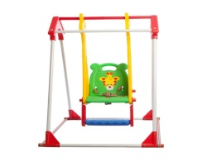
ت Te
تـ ـتـ تـ ت
ت............................................................
تا.............................................................
تاب..........................................................

Slide 16
Парсыша жазамыз:
تا.......................................................................................................... پا......................................................................................................... تاب....................................................................................................... بات.......................................................................................................
ta........................................................................................................... pa..........................................................................................................tab......................................................................................................... ata......................................................................................................... abat.......................................................................................................

Slide 17
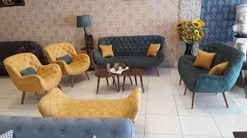
ث – Se
ث ـث ﺜ ﺛ
............................................................................................ث
..............................................................................................ثا
اثاث...........................................................................................

Slide 18

Амандасу (Salam)
Salam
Сәлем!
Salam aleikum
Ассалаумағалейкүм!
Xoda hafez!
Сау болыңыз!

Slide 19

Хал сұрасу
احوال پرسی
Moallem: Salam!
Мұғалім: Сәлем!
Daneshju:Salam aleikum! Hal-e shoma chetour ast?
Студент:Сәлеметсіз бе! Халыңыз қалай?
Moallem:Man xubam, shoma chetourid?
Мұғалім:Мен жақсымын, сіз қалайсыз?
Daneshju:Xeili mamnun, xubam!
Студент: Көп рахмет, жақсымын.

Slide 20

Танысу
آشنایی
Bābak: Salām, esm-e man bābake. Esm-e to chiye?
Бабак:Салем,менің есімім Бабак.Сенің есімің ше?
Maryam: Salām, esm-e man maryame.
Мариам: Сәлем, менің есімім Мариам

Slide 21
Жаңа сөздер
واژه های نو
آب[аb] су
با [ba] көмектес септігі
بابا [baba] ата
با با آب [baba аb] ата су
اثاث [аsаs] жиһаз
پا [ pa] аяқ
تا [ tа] дейін,шейін
باب [ bаb] бап
بار [bar] жүк
باد [ bad] жел
باز [baz ] ашық
تاب [tab] әткеншек

